Slide 1
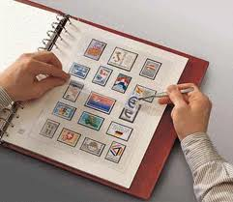
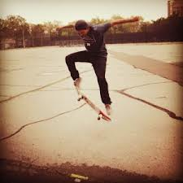
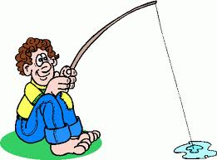
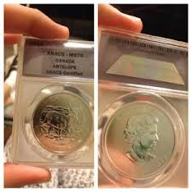
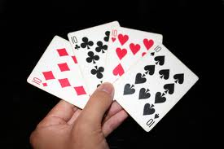
Tercer Paso
Talking about hobbies and pastimes; saying how long someththing has been going on.

Slide 2
Talking about hobbies and pastimes
To ask about someone’s hobbies and pastimes, say:
To ask what is someone’s favorite pastime
En tus ratos libres, ¿qué te gusta hacer?
¿Cuál es tu pasatiempo favorito?

Slide 3
To say that you are crazy about…
I am interested in…
Estoy loco/a por
Ejemplo: Estoy loca por los deportes, pero también me gusta leer novelas.
Me interesa(n)
(Sigular/plural)
Ejemplos: Me interesan las computadoras.
Me interesa el baloncesto.

Slide 4
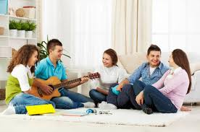
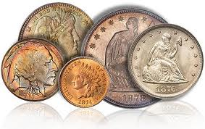
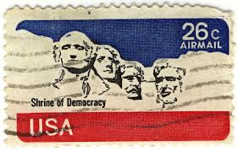
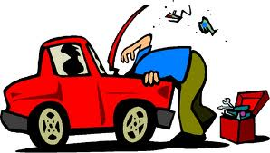
Vocabulario:
Free time
to get together with friends.
The coin collection
To collect stamps
To fix cars
Ratos libres-
Reunirse con amigos
La colección de monedas
Coleccionar estampillas
Trabajar en mecánica

Slide 5
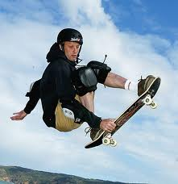
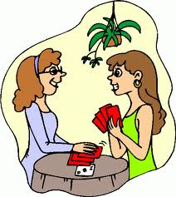
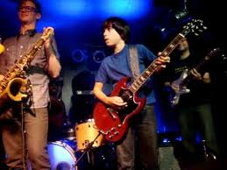
To skateboard
To play cards
To play with the band. (instrument)
To use the computer
Hacer monopatín
Jugar a las cartas
Tocar con la banda
Usar la computadora

Slide 6
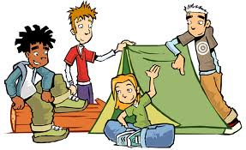
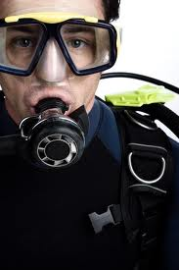
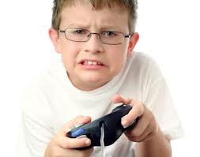
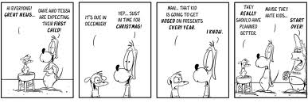
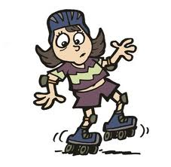
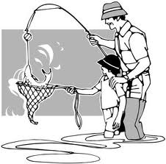
¿Te acuerdas?
To camp
To scuba dive
To play video games
To read comic strips
To skate
To fish
Acampar
Bucear
Jugar videojuegos
Leer tiras cómicas
Patinar
Pescar

